Slide 1
«ТОРАЙҒЫРОВ УНИВЕРСИТЕТІ» КЕАҚ-ДА 6В02104 «АКТЕРЛІК ӨНЕР», 6В02103 «ВОКАЛДЫҚ ӨНЕР», 6В02101 «АСПАПТЫҚ ОРЫНДАУШЫЛЫҚ» БІЛІМ БЕРУ БАҒДАРЛАМАЛАРЫН ІСКЕ АСЫРУ ТУРАЛЫ ЕСЕП
«ОРЫНДАУШЫЛЫҚ ӨНЕР» КАФЕДРАСЫНЫҢ МЕҢГЕРУШІСІ: ПОПАНДОПУЛО М. П.
ПАВЛОДАР – 2025

Slide 2
ЖЖОКБҰ атауы «Торайғыров университеті» КЕАҚ
ББ атауы 6В02104 - Актерлік өнер
№ | Критерийдің атауы | Растау құжаттары
1 | Тиісті бағыттағы дайындықтың барлық деңгейлері бойынша білім беру қызметіне лицензияның және оған қосымшалардың болуы (лицензияның нөмірін, берілген күнін, құжатқа сілтемені көрсету) | Актерлік өнер – KZ43LAA00018924 (025) Вокалдық өнер – KZ43LAA00018924 (025) Аспаптық орындаушылық – KZ43LAA00018924 (025)
2 | Оқу бағдарламасы бойынша штаттағы профессорлық-оқытушылық құрамның саны | Актерлік өнер – 8,25 Вокалдық өнер – 7,45 Аспаптық орындаушылық – 3,15
2.1 | оның ішінде ғылым докторлары (адам саны) | -
2.2 | оның ішінде ғылым кандидаттары (адам саны) | -
2.3 | PhD (адам саны) | 2 PhD: - 6D041600 – өнертану; - 6D010300 – Педагогика және психология
2.4 | оның ішінде «Қазақстан Республикасының мемлекеттік наградалары туралы» Қазақстан Республикасының Заңында көзделген өнер саласындағы құрметті атаққа ие болғандар | 1 – ҚР Халық әртісі; қауымдастырылған профессор ЖАК 4 – ҚР еңбек сіңірген қайраткерлері

Slide 3
3 | білім беру бағдарламасы бойынша білім алушылар контингенті (жалпы саны), оның ішінде: | Актерлік өнер – 29 Вокалдық өнер – 26 Аспаптық орындаушылық – 11
3.1 | бакалавриат 1 курс/ 2 курс/ 3 курс/ 4 курс | Актерлік өнер: 1 курс – 7, 2 курс – 8, 3 курс – 13, Вокалдық өнер: 1 курс – 11, 2 курс – 11, 3 курс – 2, 4 курс – 2; Аспаптық орындаушылық: 1 курс – 2, 2 курс – 4, 3 курс – 1, 4 курс – 4
3.2 | магистратура 1 жыл / 2 жыл | -
3.3 | докторантура | -
4 | түлектерді жұмысқа орналастыру, олардың ішінде дайындық деңгейі бойынша | Актерлік өнер: 2024 жыл - ЖКББ күндізгі бөлім білім алушыларын бітірген, 2-бағыт бойынша жұмысқа орналастырылды, 1-декреттік демалыс. Вокалдық өнер: бірінші шығарылым 2025 жылы өтеді; Аспаптық орындаушылық: 2022 - 13, 100%; 2023 – 4, 100 %; 2024 -2, 100 %
4.1 | бакалавриат (жұмысқа орналасқан түлектер саны) 2024/ 2023/2022 | Актерлік өнер: 2024 жыл – ЖАК – 2 базасында күндізгі бөлімде білім алушыларды бітіру-бағыт бойынша жұмысқа орналастырылды, 1 – декреттік демалыс. Вокалдық өнер: бірінші шығарылым 2025 жылы өтеді; Аспаптық орындаушылық: 2022-13, 100%; 2023 – 4, 100 %; 2024-2, 100 %
4.2 | магистратура (жұмысқа орналастырылған түлектер саны) 2024/2023/2024 | -
4.3 | докторантура (жұмысқа орналастырылған түлектер саны) 2024/2023/2022 | -

Slide 4
5. | ББ халықаралық бағдарламалық аккредиттеудің болуы (агенттікті, жылды көрсету) | Актерлік өнер: IAAR, 2023 (5 жыл) https://drive.google.com/drive/folders/1GtLbxHuN8Lbuk60qdBC-wlpd2iCRvpAe Вокалдық өнер: IAAR, 2023 (5 жыл) https://drive.google.com/drive/folders/1GtLbxHuN8Lbuk60qdBC-wlpd2iCRvpAe Аспаптық орындаушылық: ARQA, 2024 (5 жыл) https://drive.google.com/drive/folders/1GtLbxHuN8Lbuk60qdBC-wlpd2iCRvpAe
6. | Кәсіби практика базаларының болуы. Негіздерді тізімдеу | Актерлік өнер: - Ж. Аймауытов атындағы Павлодар облыстық қазақ музыкалық-драма театры; - А. П. Чехов атындағы Павлодар облыстық драма театры; - «Жігер» балалар-жасөспірімдер шығармашылық клубы; - ТОО «Amadeus». https://drive.google.com/drive/folders/1enJP64S-zSSKrv5eZoaEOMzKDCstdUqf Вокалдық өнер: «Музыкалық колледж-дарынды балаларға арналған музыкалық мектеп-интернаты» ММ кешені; Павлодар қаласы, Құрманғазы атындағы музыка мектебі; И. Байзақов атындағы Павлодар облыстық филармониясы; «Жігер» балалар-жасөспірімдер шығармашылық клубы. https://drive.google.com/drive/folders/1enJP64S-zSSKrv5eZoaEOMzKDCstdUqf Аспаптық орындаушылық: «Музыкалық колледж-дарынды балаларға арналған музыкалық мектеп-интернаты» ММ кешені - Павлодар қаласы, Құрманғазы атындағы музыка мектебі; - И. Байзақов атындағы Павлодар облыстық филармониясы; - «Жігер» балалар-жасөспірімдер шығармашылық клубы. https://drive.google.com/drive/folders/1enJP64S-zSSKrv5eZoaEOMzKDCstdUqf
7 | кафедраның ғылыми-зерттеу қызметі | 2023 жылы кафедраның ғылыми-зерттеу тобы 46 630 725 теңге сомасына ҚР ҚР ҒжЖБМ ғылыми-зерттеу жұмыстарын қаржыландыру бойынша грантты жеңіп алды (2023-2025, жоба жетекшісі Попандопуло М. П.) https://drive.google.com/drive/folders/1BhxcfrolCuTiLVoKTfKOoPzlvhL9LnGg

Slide 5
8 | Кәсіби стандарттарды ескере отырып ББ өзектендіру | 6В02104-Актерлік өнер білім беру бағдарламасының жаңартылуы 07.2024 ж. ЕЖББК-да өткізілді. КС: Драма театры мен кино әртісі, сөйлесу жанрының әртісі, музыкалық театр әртісі (КС бекітілген 20.12.2022) 6В02103-Вокалдық өнер білім беру бағдарламасының жаңартылуы 07.2024 ж. ЕЖББК-да өткізілді. КС: Музыкалық театр әртісі (КС бекітілген 20.12.2022) 6В02101-Аспаптық орындаушылық білім беру бағдарламасының жаңартылуы 07.2024 ж . ЕЖББК-да өткізілді. КС: Орындаушы-аспапшы, музыкалық аспап бойынша оқытушы (түрлері бойынша), (КС бекітілген 17.04.2024)
9 | Студенттерді оқыту ЕББҚ (ерекше білім беру қажеттіліктері) | -
9.1 | ЖКБ инклюзивті білім беруді іске асыру шарттары | Инклюзивті білім беруді дамыту бағдарламасы аясында университетте: - инклюзивті білім беруді сүйемелдеу кабинеті; - нашар көретін студенттерге арналған жабдықталған оқу аудиториясы; - пандустармен жабдықталған дәріс аудиториялары. Университеттің барлық ғимараттары пандустармен жабдықталған, негізгі оқу ғимаратында: көтергіш, лифт, тактильді плиткалар орнатылған. Нашар көретін білім алушылар үшін университет сайтының арнайы нұсқасы әзірленді. (https://tou.edu.kz/ru/)

Slide 6
Инклюзивті білім беруді дамыту бағдарламасы аясында университетте:
Инклюзивті білім беруді сүйемелдеу кабинеті
Нашар көретін студенттерге арналған жабдықталған оқу аудиториясы
А-119а
А-149

Slide 7
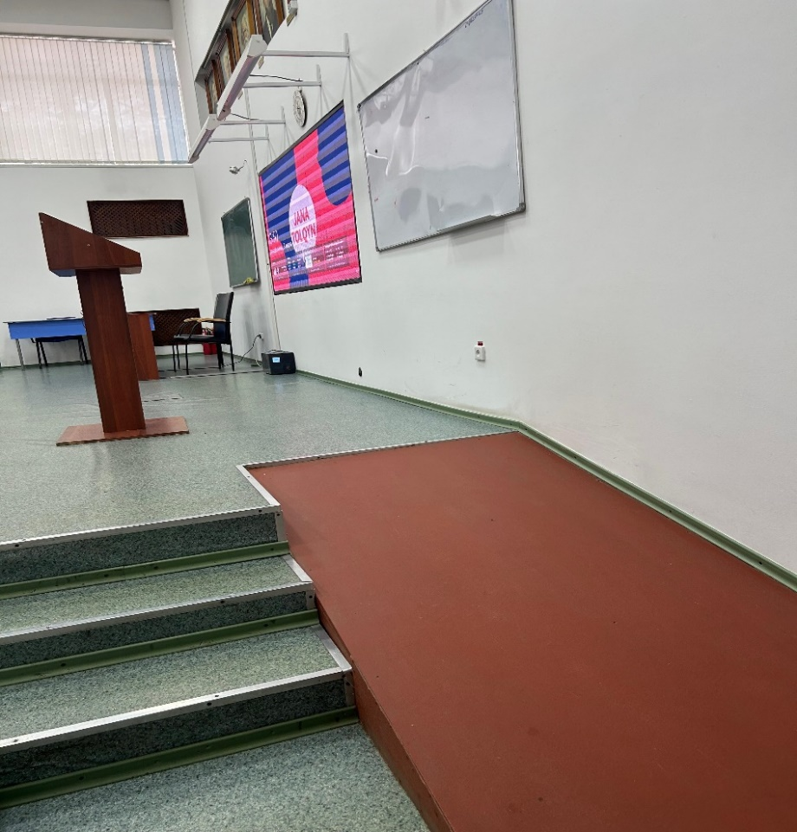
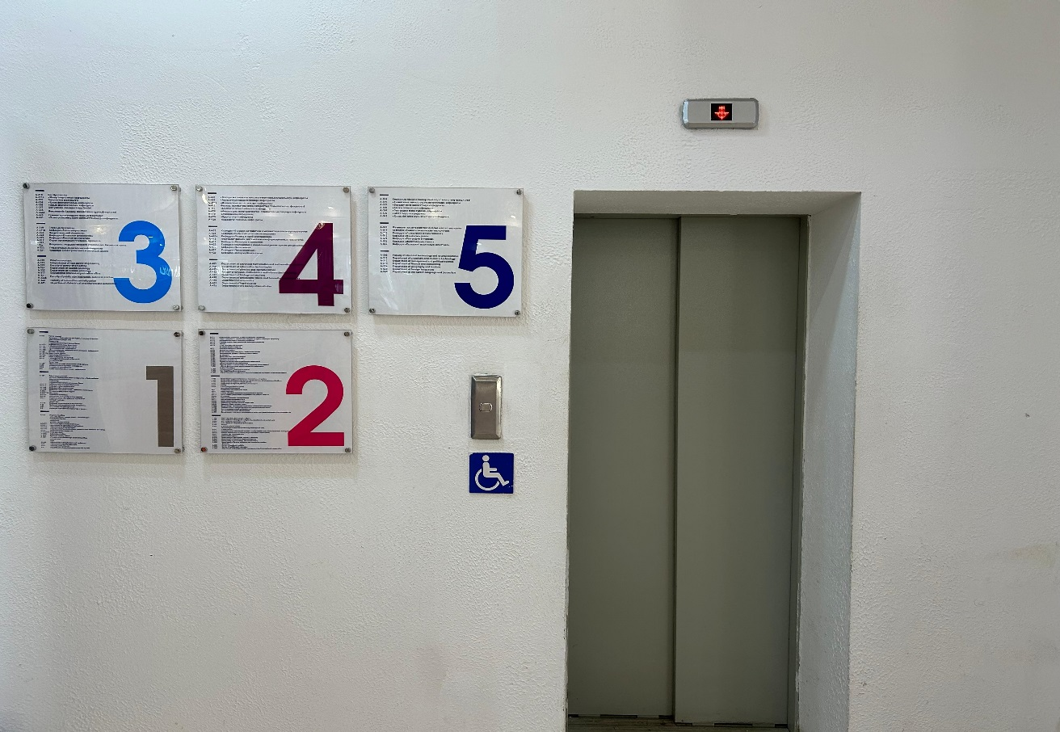
Инклюзивті білім беруді дамыту бағдарламасы аясында университетте:
Пандустармен жабдықталған
дәріс аудиториялары
Лифт

Slide 8
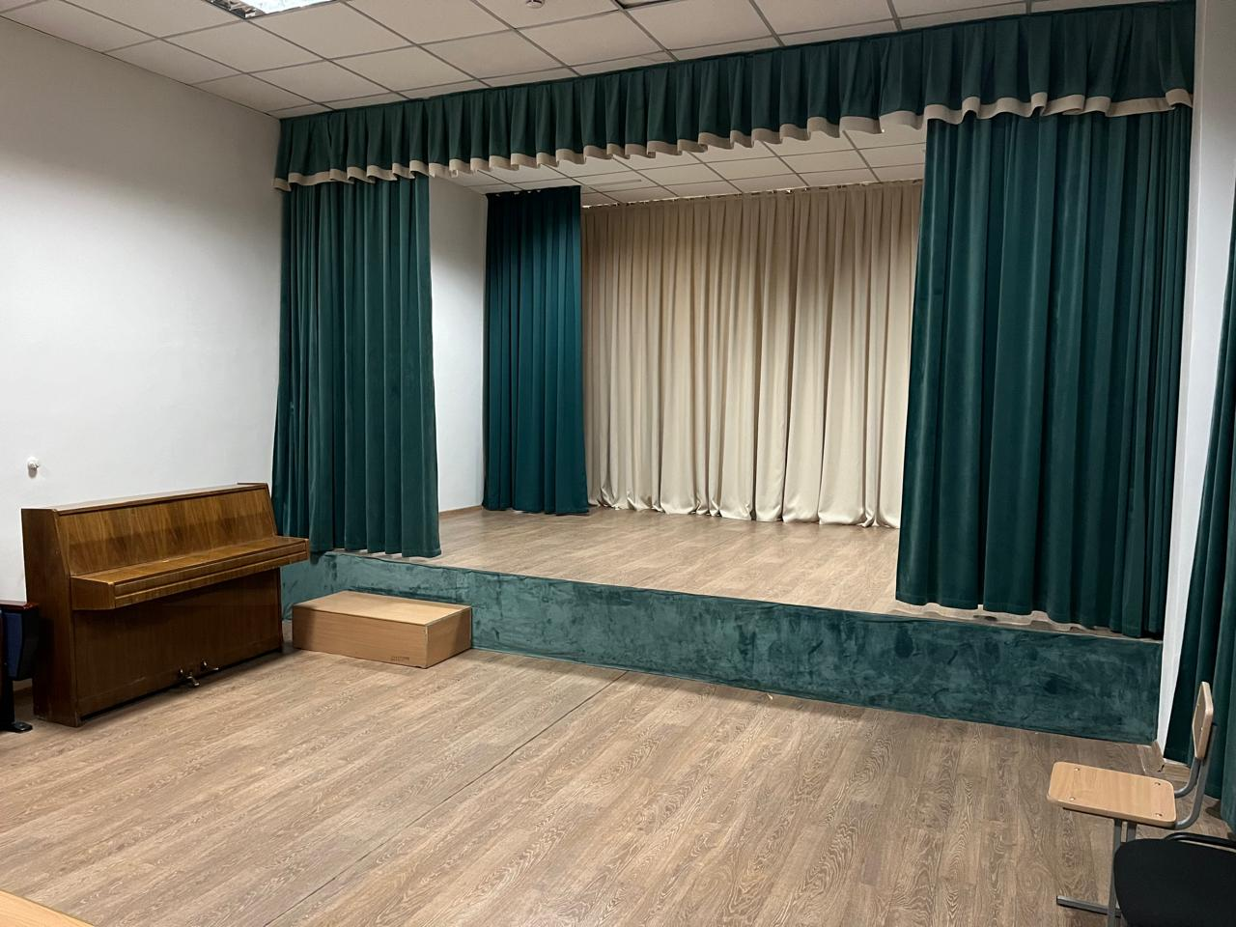
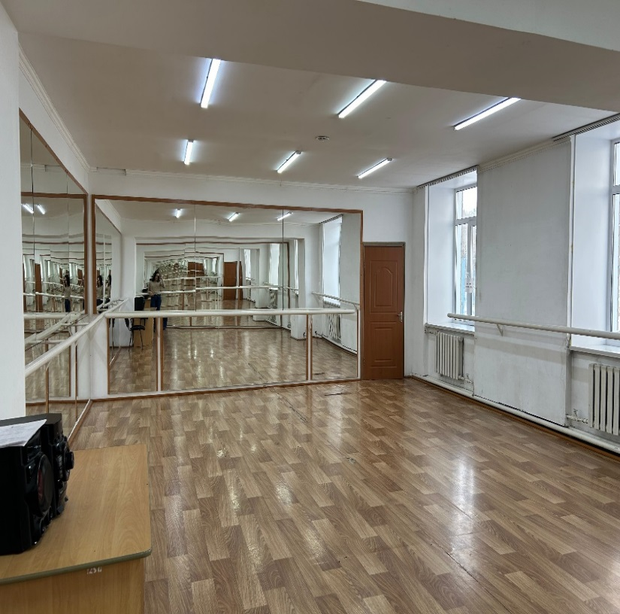
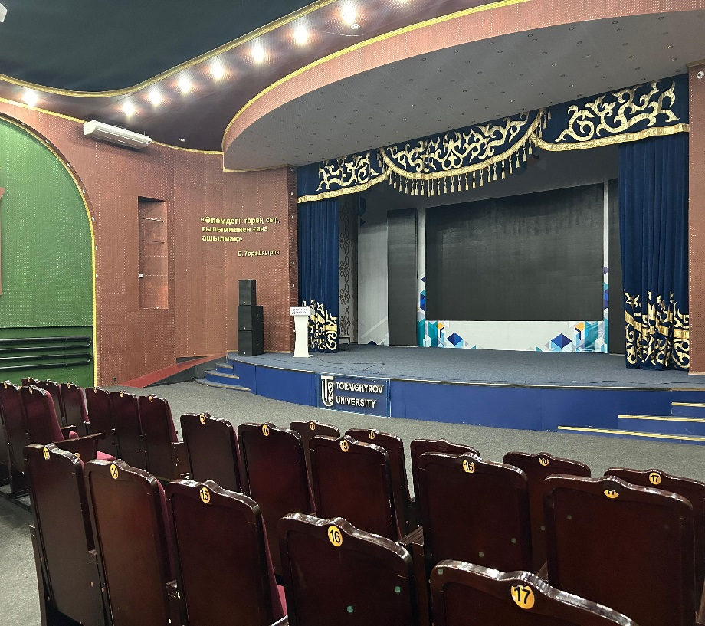
Бағыттар бойынша оқу сабақтарын өткізуге арналған мамандырылған аудиториялар
А-Актерлік өнер0
А-15
А-22
Концертный зал

Slide 9
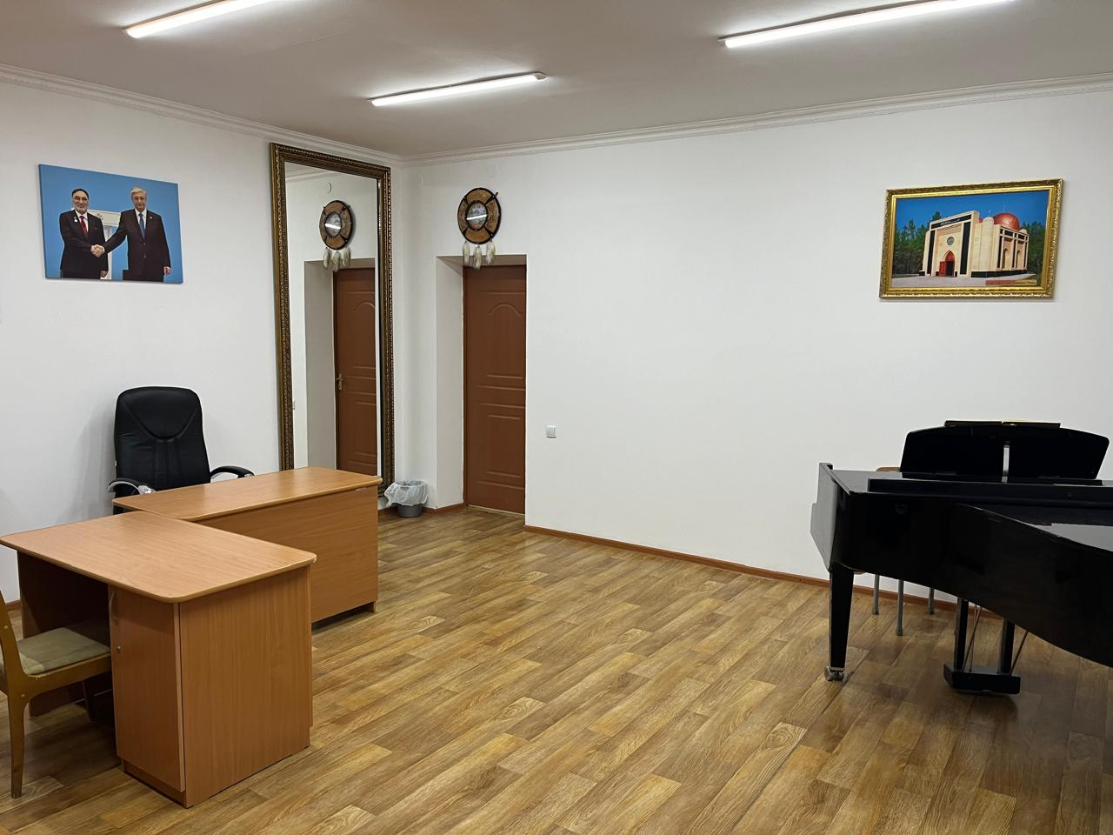
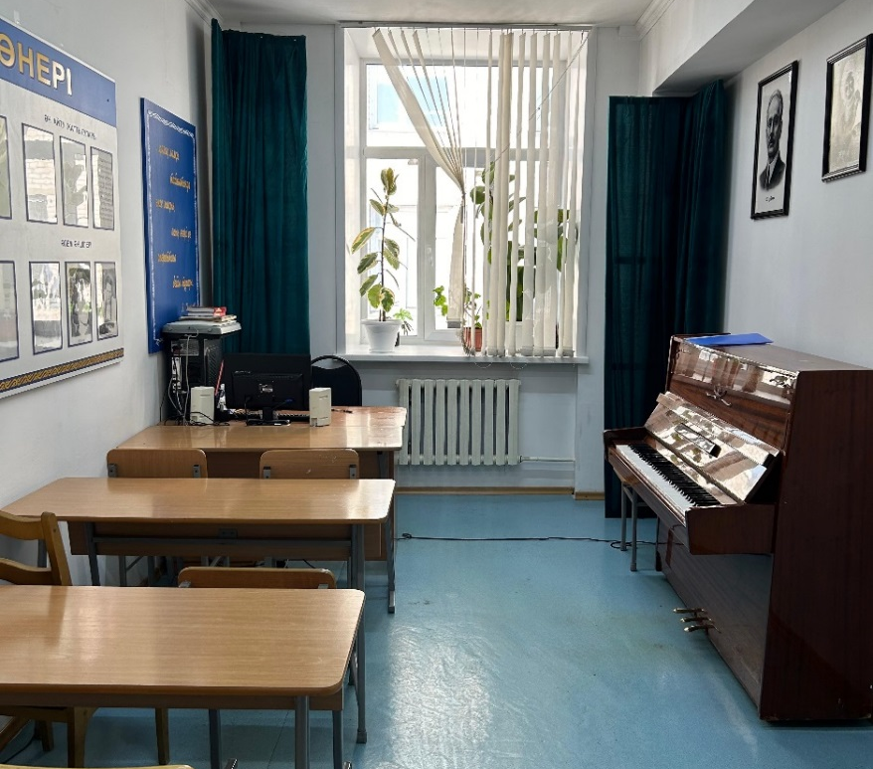
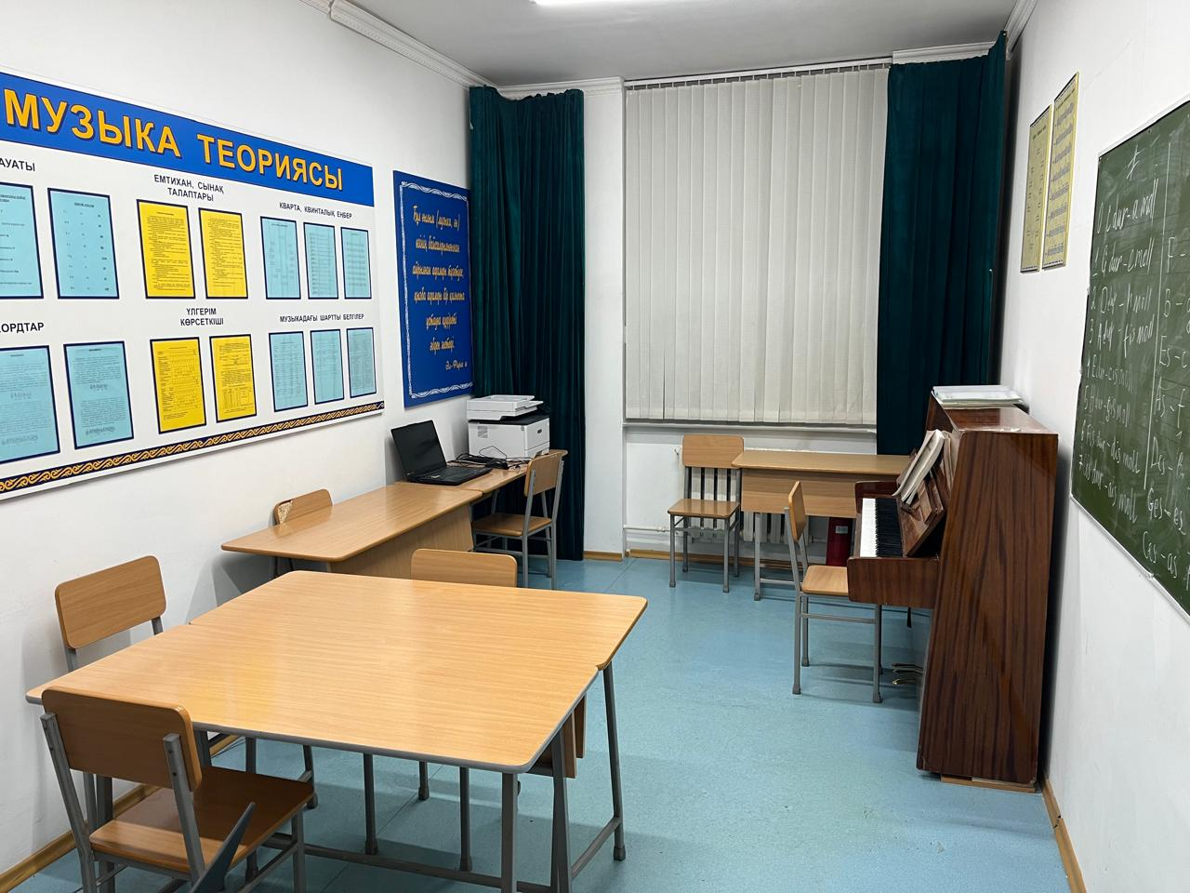
Бағыттар бойынша оқу сабақтарын өткізуге арналған мамандырылған аудиториялар
А-Вокалдық өнер0
А-25
А-30
А-36

Slide 10
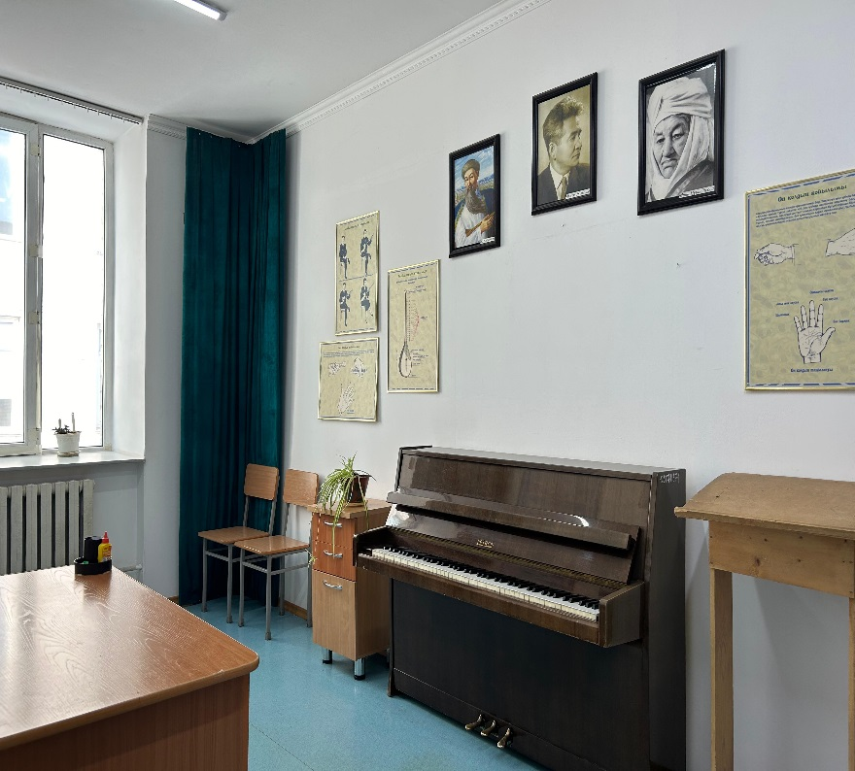
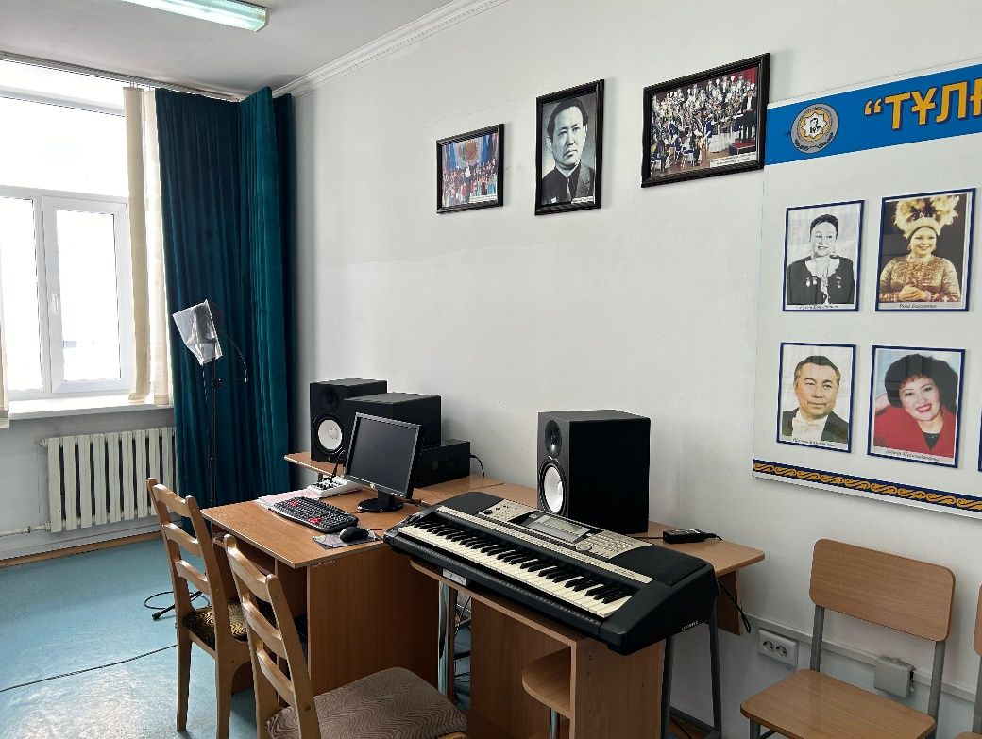
Бағыттар бойынша оқу сабақтарын өткізуге арналған мамандырылған аудиториялар
А-Аспаптық орындаушылық
А-25
А-33
А-38

Slide 11
10. | Материалдық-техникалық база | Бағыттар бойынша оқу сабақтарын өткізуге арналған мамандандырылған аудиториялар: Актерлік өнер: фото Вокалдық өнер: фото Аспаптық орындаушылық: фото
11. | 2024/2023/2022 оқу жылдары бойынша ішкі академиялық мобильдік бағдарлама бойынша білім алушылар саны. | Актерлік өнер: Мұратбек Есжан, АӨ-301 топ – ішкі академиялық ұтқырлық, Т. Жүргенов атындағы Қазақ ұлттық өнер академиясы (2 семестр 2024-2025 оқу жылы) https://drive.google.com/drive/folders/1KT0gDemJYE1SFUA1ev2hNLzg4rFCLvZa
12. | Оқу процесіне тартылған шетелдік оқытушылар саны | -
13. | Ғылыми, оқу, шығармашылық зертханалардың саны. | -
14. | Дуальды оқыту бағдарламаларының болуы | Ж. Аймаутов атындағы Павлодар облыстық қазақ музыкалық-драмалық театры мен А. П. Чехов атындағы Павлодар драма театрымен дуальды оқыту туралы келісімдер жасалды. https://drive.google.com/drive/folders/1enJP64S-zSSKrv5eZoaEOMzKDCstdUqf ; Қ. Байжанов атындағы Қарағанды концерттік бірлестігі https://drive.google.com/drive/folders/1enJP64S-zSSKrv5eZoaEOMzKDCstdUqf
15. | Шетелдік жоғары оқу орындарымен бірлесіп жүзеге асырылатын бірлескен білім беру бағдарламалары/екі дипломды бағдарламалардың саны. | Қазіргі уақытта шетелдік жоғары оқу орындарымен іске асырылатын бірлескен/қос дипломды білім беру бағдарламалары жоқ. Бұл мәселе бойынша Алтай Мемлекеттік университетімен (РФ, Барнаул қ.), гуманитарлық ғылымдар институтымен, 53.03.02 дайындық жұмыстары жүргізілуде. - Музыкалық-аспаптық өнер https://abiturient.asu.ru/obrprog/ign/#

Slide 12
16. | Мамандықтарға қажеттіліктердің өңірлік картасын әзірлеу | ЖОО-ның 6В02104 «Актерлік өнер», 6В02103 «Вокалдық өнер», 6В02101 «Аспаптық орындаушылық» білім беру бағдарламаларының өңірлік мамандықтар картасын әзірлеуге университеттің және бағдарламалардың жетекшілігінің қатысуы. Павлодар облысында орындаушылық өнер, актерлік өнер бағыты бойынша кадрлар тапшылығы проблемасы 2000-шы жылдардың басынан бері байқалды, осыған байланысты Павлодар облысының мәдениет басқармасы, өнер және мәдениет саласындағы жұмыс берушілер арасында өңірдің жоғары оқу орындарымен ынтымақтастықты жолға қою жүріп жатыр, оның мақсаты өзара тиімді ынтымақтастық, бар проблемаларды талқылау және оларды шешу жолдары болды. Павлодар театрларының, музыка мектептерінің, өнер мектептерінің, мәдениет және өнер салаларында өз қызметін жүзеге асыратын ұйымдардың басшылығы облыс университеттерінде «Актерлік өнер», «Вокалдық өнер» мамандықтарын ашу туралы бірнеше рет сұрақ қойды. Облыстың орындаушылық ұжымдары, театр труппалары үнемі білікті жас мамандарды толықтыруға мұқтаж. Павлодар облысына келген елордалық университеттердің жас түлектері, әдетте, ұзақ уақыт ұсталмады, практикалық орындаушылық тәжірибе алды, 2-3 жыл, олар кетіп, елордалық филармонияларда, театрларда және т. б. жұмыс істеу үшін Қазақстанның мегаполистеріне кетеді. Айта кету керек, И. Байзақов атындағы Павлодар облыстық филармониясының орындаушылық шығармашылық ұжымдары «орындаушылық өнер» кафедрасының ББ түлектерімен 50-70%-ға жасақталған. Бұл симфониялық оркестр Р. Омаров атындағы Қазақ халық аспаптар оркестрі, джаз оркестрі, орыс халық аспаптар оркестрі, камералық хор, вокалдық және аспаптық ансамбльдер, сондай-ақ солист-вокалистер. Павлодар музыкалық колледжі мен Павлодар музыка мектебінің педагогикалық құрамы да кафедра ББ түлектерінің 50-60% құрайды. 2025 жылдың қаңтар айында Павлодар облысы мәдениет басқармасының басшылығы кафедраның білім беру бағдарламаларының басшылығымен кездесті. Кездесу барысында кафедраның білім беру бағдарламаларының басшылығына Павлодар облысының мәдениет мекемелерінде (мәдениет үйлері мен сарайлары, клубтар және т.б.) «МДЖ», «Музыкалық білім беру», «Хореография» мамандықтары Ж.Мұса атындағы Жоғары колледжде жабылғаннан кейін «мәдени-тынығу жұмысы» ББ әзірлеуге және лицензиялауға кірісу ұсынылды. Осы бағыт бойынша білікті мамандарды шығару тоқтатылды.

Slide 13
МӘСЕЛЕЛЕР
Актерлік өнер:
1. Материалдық базалар құру қажет: «театр костюмдері», «спектакльдерге арналған реквизиттер».
2. Білім алушылардың академиялық ұтқырлығы.
3. Қажетті оқу әдебиеттерін мемлекеттік тілде қамтамасыз ету.
Вокалдық өнер:
1. Концертмейстерлерге қажеттілік (төмен жалақы).
2. Дыбыстық аппаратураға қажеттілік (Акустикалық жүйелер, күшейткіштер, араластырғыш пульт, микрофондар).
3. Білім алушылардың академиялық ұтқырлығы.
4. Мемлекеттік тілде қажетті оқу әдебиетінің болуы.
Аспаптық орындаушылық: 1. Магистратураның болмауы.
2. Білім алушылардың академиялық ұтқырлығы.
3. Концертмейстерлердің болуы (төмен жалақы).
4. Мемлекеттік тілде қажетті оқу әдебиетінің болуы.

Slide 14
НАЗАРЛАРЫҢЫЗҒА РАҚМЕТ!

